Slide 1
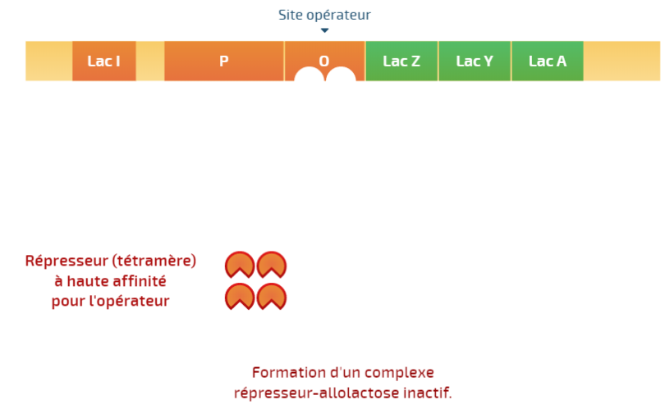




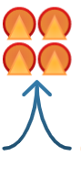

3
Changement de conformation du répresseur
2
Le lactose subit une isomérisation en allolactose
1

Slide 2
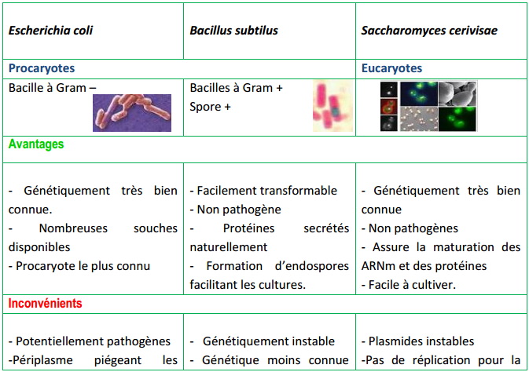

Slide 3
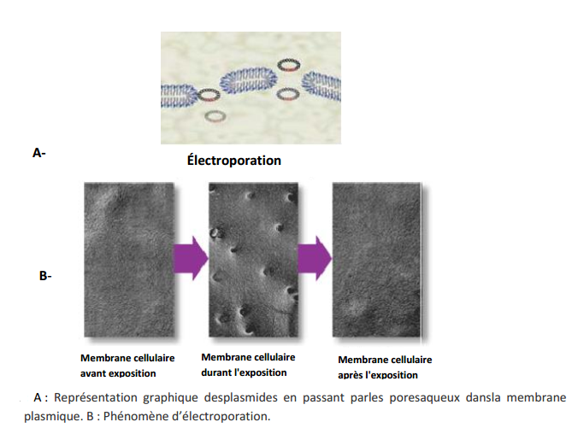
A
B
A : Représentation graphique des plasmides en passant parles pore saqueux dans la membrane plasmique. B : Phénomène d’électroporation

Slide 4
4
3
Changement de conformation du répresseur
2
Le lactose subit une isomérisation en allolactose
1

Slide 6
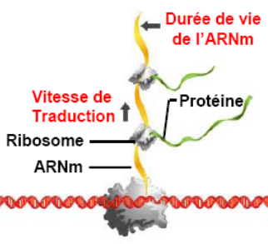
La régulation peut faire intervenir un régulateur traductionnel exogène qui peut être soit une protéine, soit un autre ARN qui interfère avec la traduction par le ribosome, en réponse à un signal extérieur (concentration d'un métabolite, température, présence d'un facteur protéique...).
Adaptation de la concentration des ribosomes et des autres facteurs intervenant dans la traduction à la vitesse de croissance : plus les bactéries se divisent rapidement, plus il y a de ribosomes dans la cellule.
Modifications de l'activité des facteurs de traduction par des phosphorylations pour adapte l'efficacité de traduction à la présence de nutriments ou de facteurs de croissance, en agissant sur l'activité du facteur d'initiation eIF4E.
Régulation du démarrage pour déterminer le taux de protéine produite. par le fait de rendre accessible ou inaccessible le codon d'initiation à la petite-sous unité du ribosome.
- Le codon de démarrage peut être masqué par un ARN antisens
- Organisation de l’ARNm située entre la coiffe et le codon de démarrage en une structure secondaire qui bloque le balayage par la sous-unité 40S du ribosome.

Slide 7
Un opéron est une unité génétique composée de plusieurs gènes (dont l'ARNm est polycistronique) dont l’expression est contrôlée par des protéines régulatrices codées par le même promoteur.
Promoteur
+1
CDS 1
CDS 2
CDS 3
CDS 4
Répresseur
RBS 1
RBS 2
RBS 3
RBS 4
Terminateur
Opérateur

Slide 8
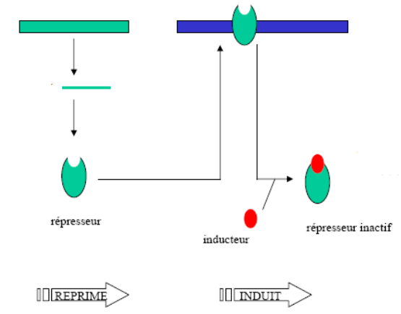
Induction

Slide 9
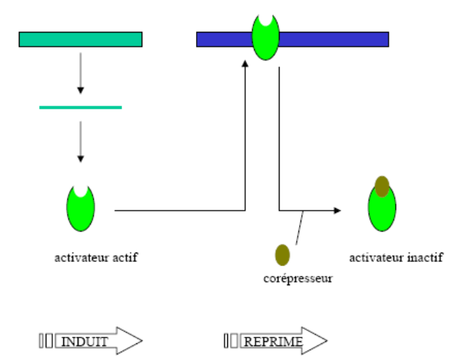
Répression

Slide 10
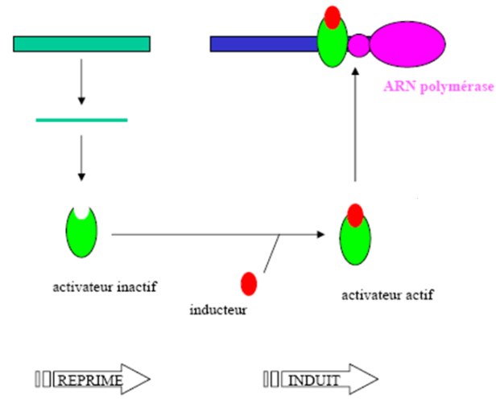
Induction

Slide 11

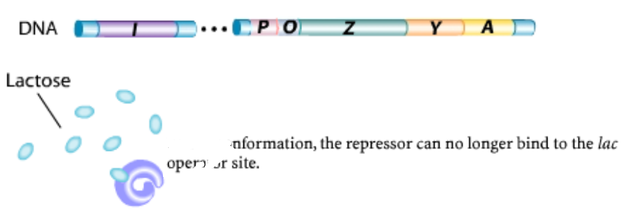

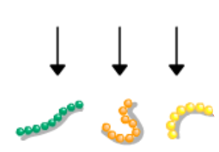
ARN
polymérase
Répression supprimée
Régulation négative
Production de protéines structurales

Slide 12
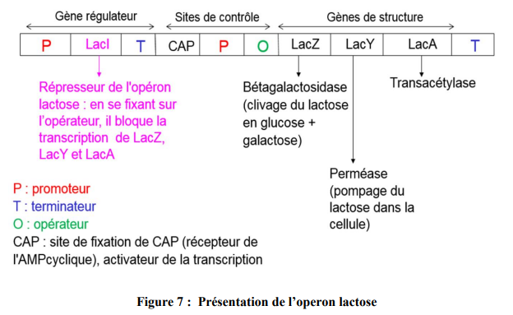

Slide 13
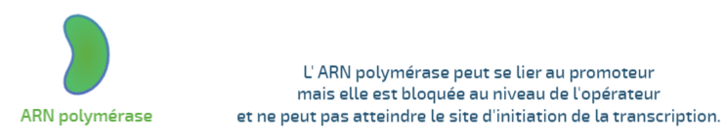
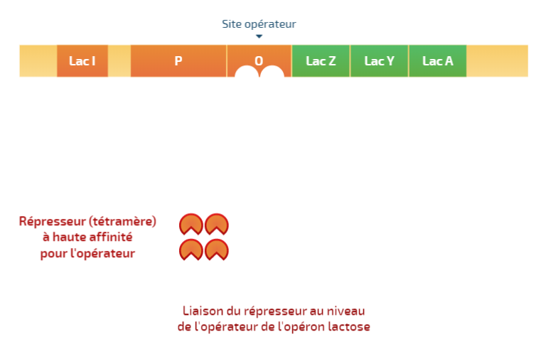
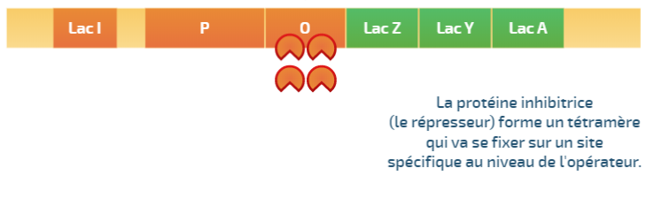

Slide 14
3
2
1

Slide 15
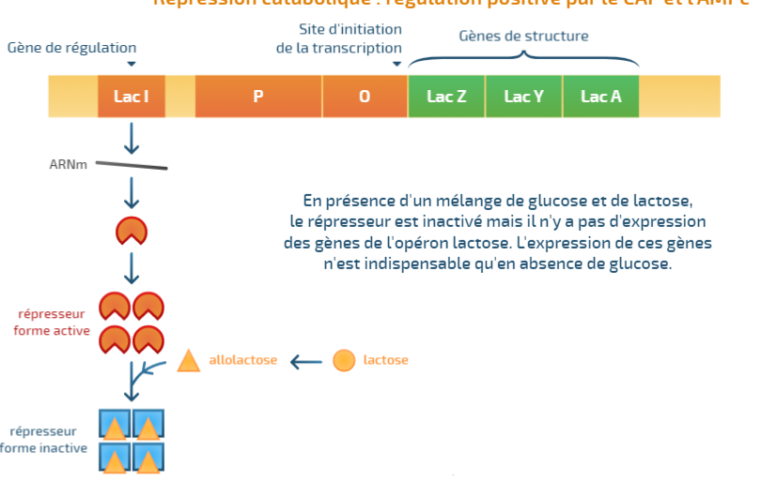
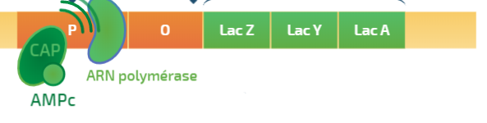




1
2
3
4

Slide 17
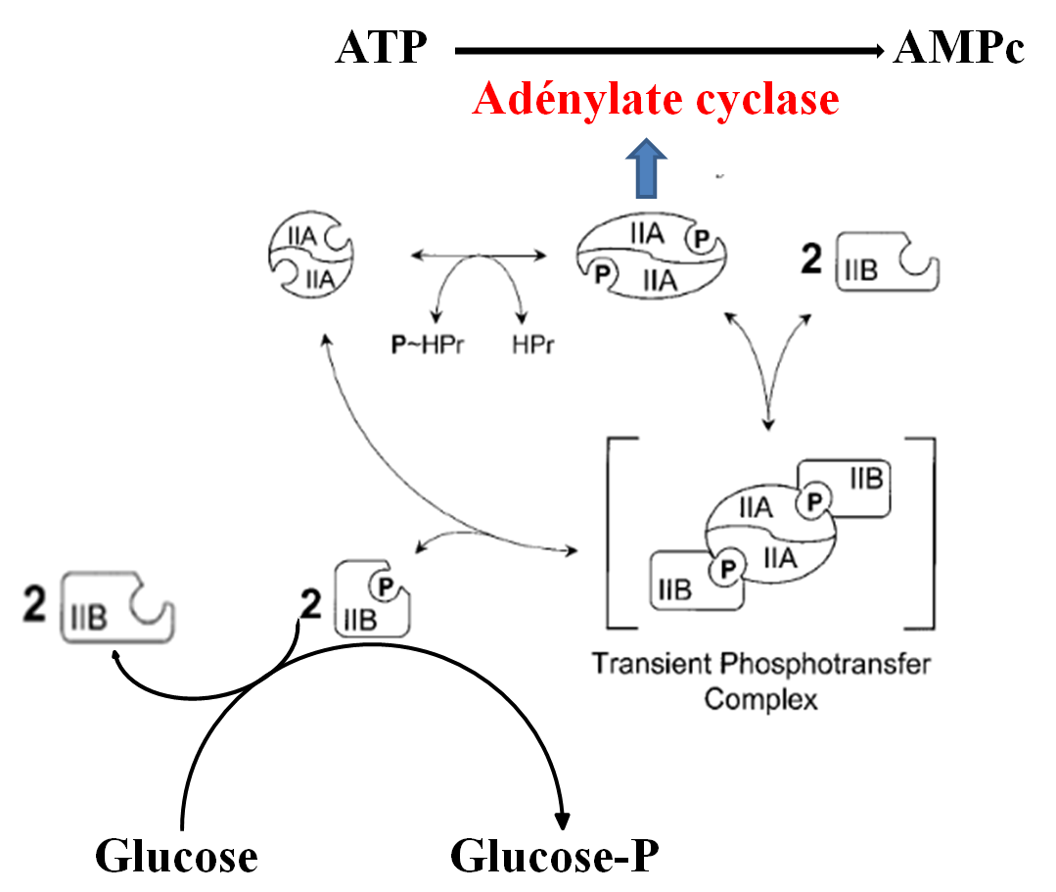
[Glucose] ↓↓↓ ══> [P-2IIA-P] ↑↑↑ ══> L'adénylate cyclase est activé ══> ↑↑↑ [AMPc] ══> [CRP-AMPc] ↑↑↑ ══>se lie donc pas à l'holoenzyme ══> forte affinité de l'holoenzyme pour le promoteur══>forte transcription des cistrons de l'opéron lactose.
[P-2IIA-P] active l’
Le promoteur de l'opéron lac est un promoteur faible, c'est-à-dire que l’ARN polymérase a une faible affinité pour cette séquence.

Slide 18
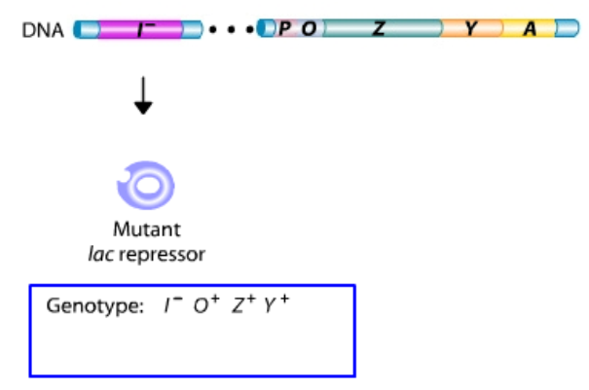

Slide 19
